Slide 1
Holebot
Détecteur de nid de
poules pour voitures
Elodie DIFONZO
Dimitri KOKKONIS
Valentin RENARD
Victor VERBEKE

Slide 2
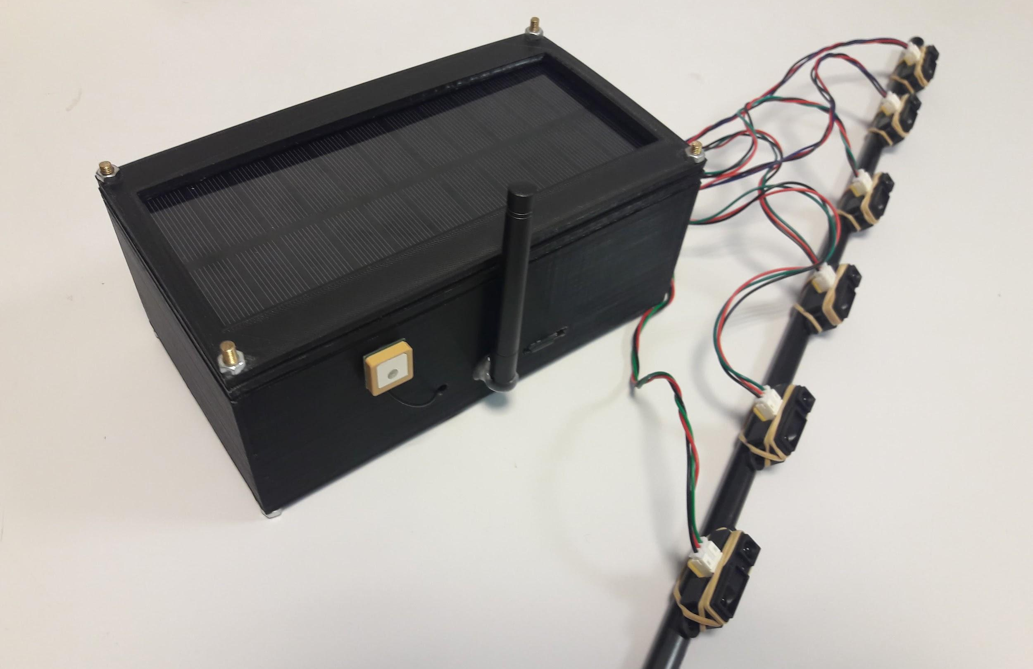
Le produit final

Slide 3
Holebot - Principe
Holebot :
Le boitier s’attache à une voiture
Les télémètres se mettent sous la voiture.
Les nids de poules mesurés (via IR ou accéléromètre) sont envoyés à un backend.

Slide 4
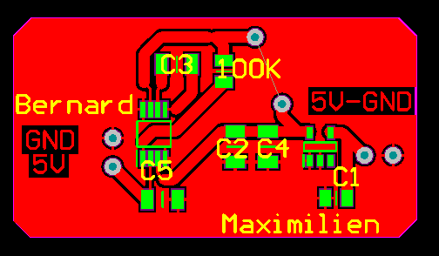
Avancées : Etage d’alimentation

Slide 5
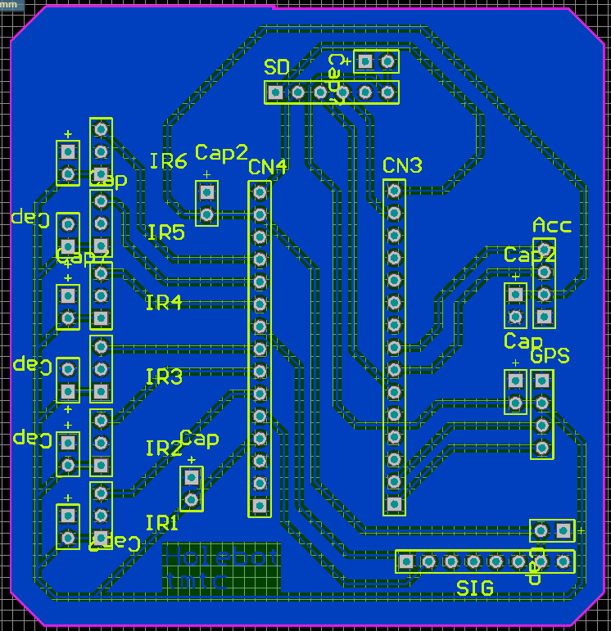
Avancées : Nouveau PCB
Plus de chevauchement entre les composants
Meilleure lisibilité
Moins de chemins passant entre les pins des composants.

Slide 6
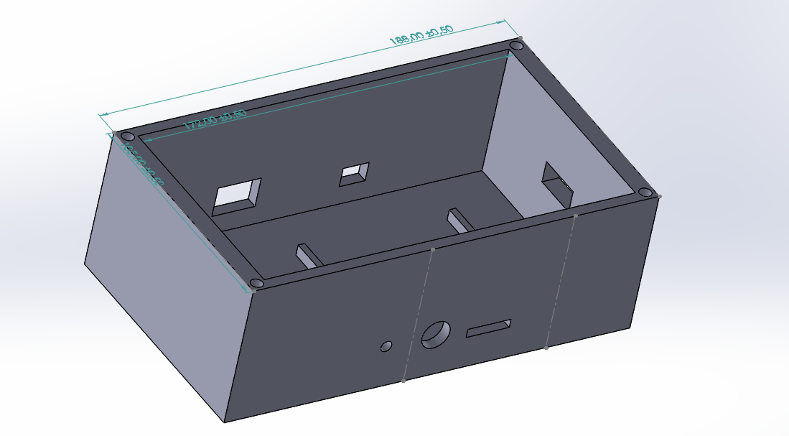
Avancées : Boîtier

Slide 7
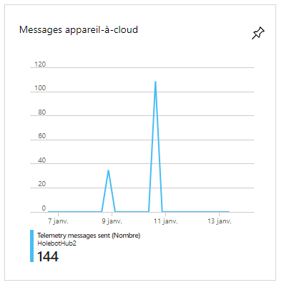
Avancées : Back-end
Quatre étapes :
Données envoyés par la carte au backend Sigfox
Sigfox renvoie les données à Microsoft Azure
Azure traite les données
Azure envoie les données à une carte du monde

Slide 8
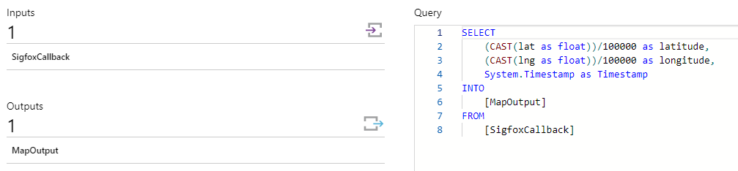
Avancées : Backend
Traitement des données via Microsoft Azure

Slide 9
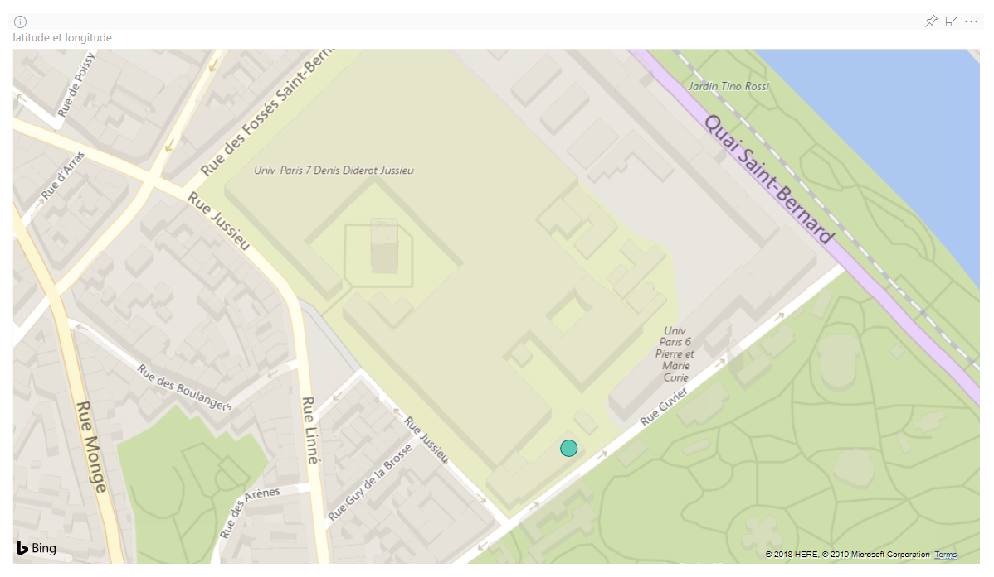
Avancées : Back-end

Slide 10
Avancées : Optimisation du code
Réduction de la complexité :
Plus de while ni de for dans le while(1) principal
Que des if.
=> Passage d’une complexité n² à une complexité n.
La SD marche parfaitement (enfin) !

Slide 11
Optimisations à effectuer
Optimisation d’alimentation :
Gérer l’alimentation de chaque module via transistors sur le PCB
Non effectué par manque de temps

